Slide 1
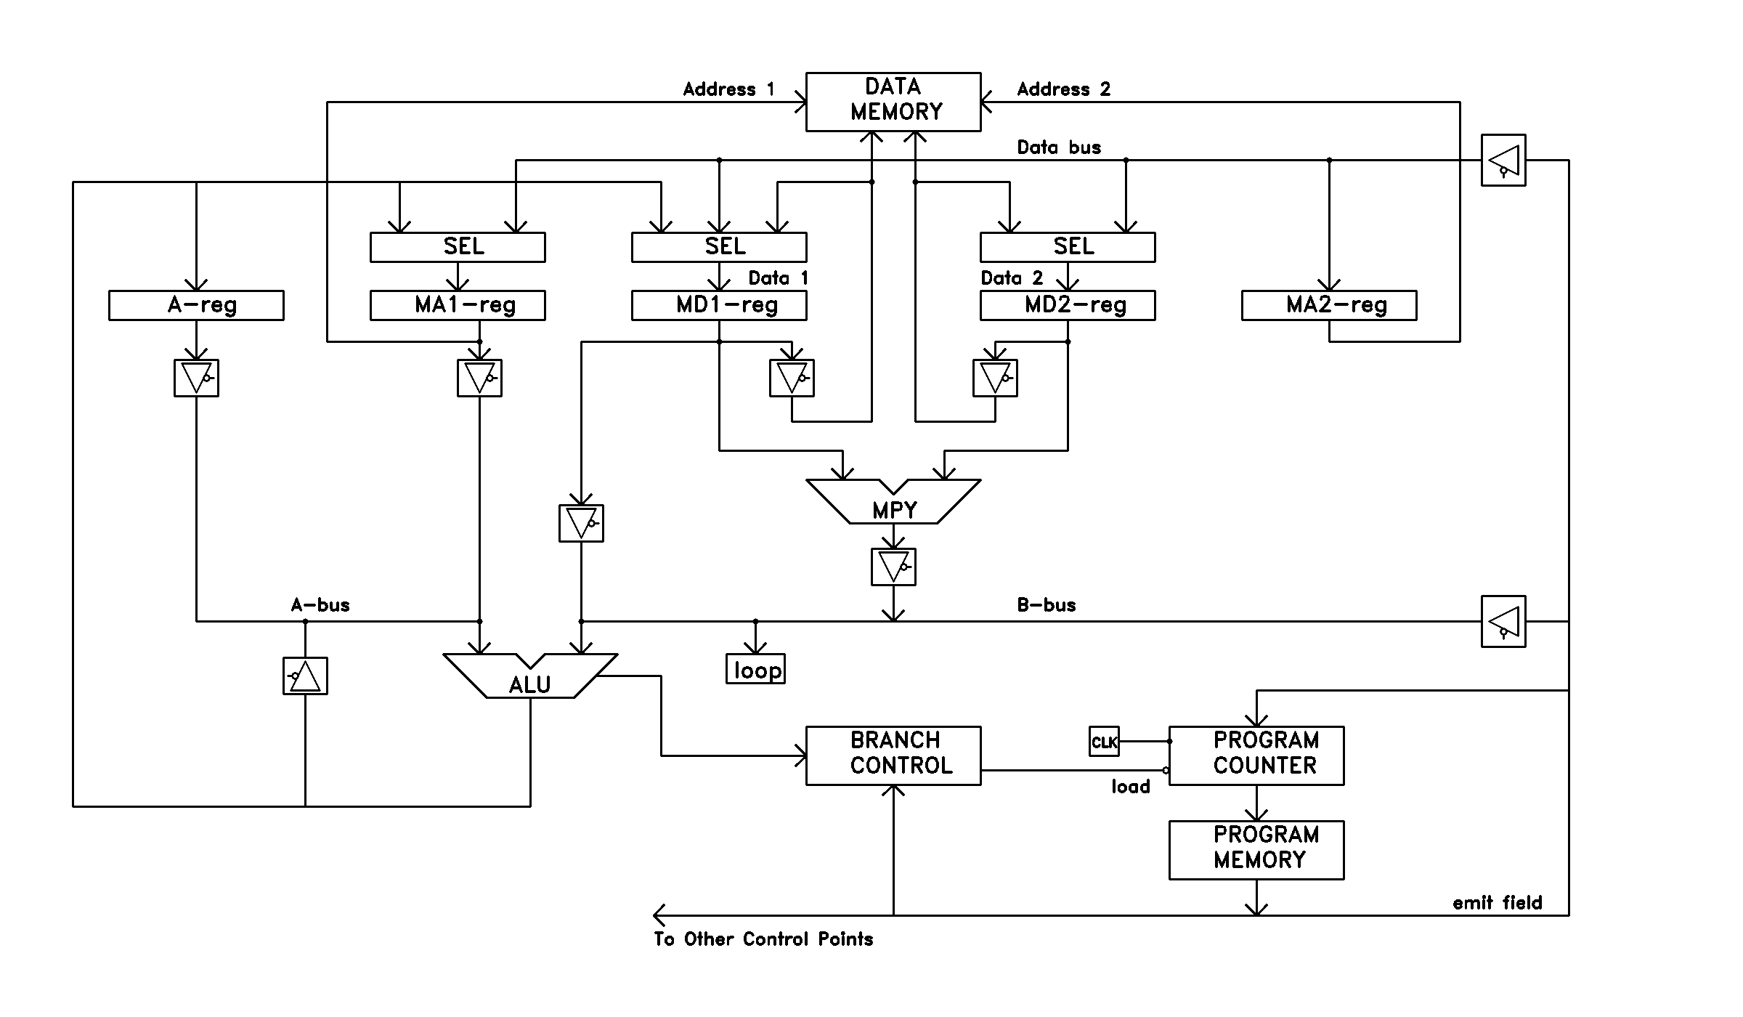
1. 課題
付図のようなシミュレータを作成し、課題は8個の数の積和演算をパイプライン処理で計算する。但し、数値は２の補数表現されているものとする。乗算器は関数として定義すること。なお、そのGUIを作成すること。
八戸工業高等専門学校産業システム工学科電気情報工学コース 2024年2月8日（木）

Slide 2
２. 各レジスタの使用目的
MA1_reg: メモリ番地の指定
MA2_reg: メモリ番地の指定
MD1_reg: MA1_regが指定しているメモリ番地の値を一時的に格納する
MD2_reg: MA2_regが指定しているメモリ番地の値を一時的に格納する
A_reg: ALUの値を0に戻す
八戸工業高等専門学校産業システム工学科電気情報工学コース 2024年2月8日（木）

Slide 3



３. 開発環境などの詳細
IDE: Visual Studio Code
開発言語: C++
ライブラリー: OpenCV4, Qt
ソースコード: gui.cpp
virhwm.cpp
八戸工業高等専門学校産業システム工学科電気情報工学コース 2024年2月8日（木）

Slide 4
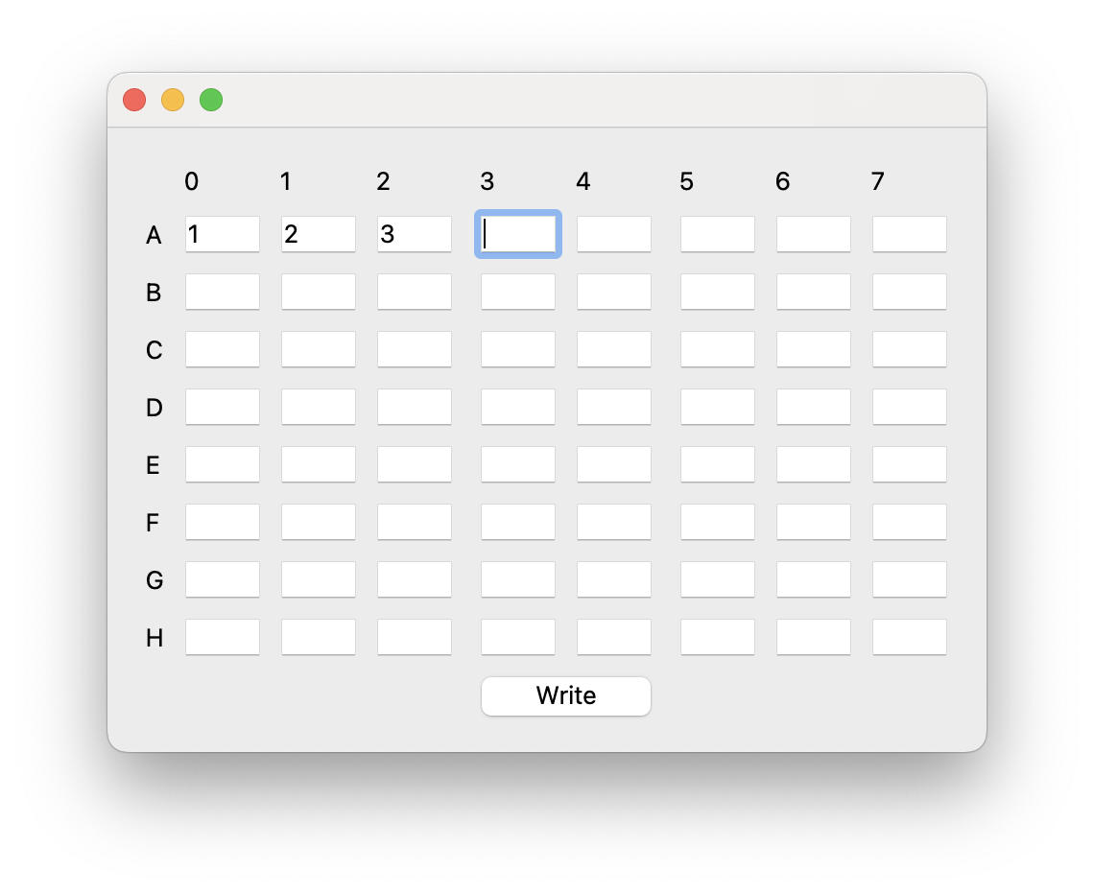
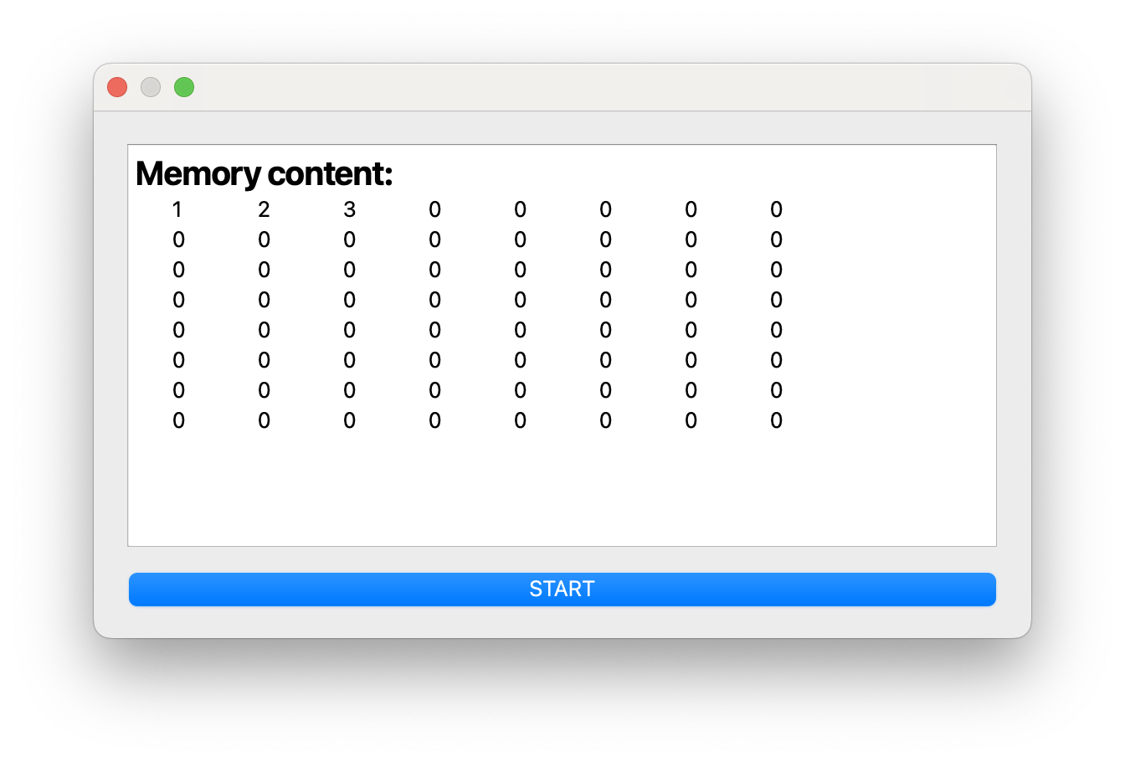
４. gui.cppの内容
ソースコード:
#include <QApplication>
#include <QLineEdit>
#include <QPushButton>
#include <QGridLayout>
#include <QWidget>
#include <QLabel>
#include <QMessageBox>
#include <QTextEdit>
#include <QKeyEvent>
short memory[64];
int gui(int argc, char **argv) {...};
八戸工業高等専門学校産業システム工学科電気情報工学コース 2024年2月8日（木）

Slide 5
５. virwhm.cppの内容
ソースコード:
#include <iostream>
#include <opencv2/opencv.hpp>
#include <opencv2/highgui/highgui.hpp>
#include <fstream>
#define nmax 64
#define p_max 256
#define l_max 64
//GLOBAL VARIABLES
extern short memory[];
extern int gui(int argc, char **argv);
class Branch {...};
struct Result {
short C;
bool ovf;
bool z;
bool m;
};
short mpy(int m1, int m2)
{
return m1 * m2;
}
ソースコードの抜粋
八戸工業高等専門学校産業システム工学科電気情報工学コース 2024年2月8日（木）

Slide 6
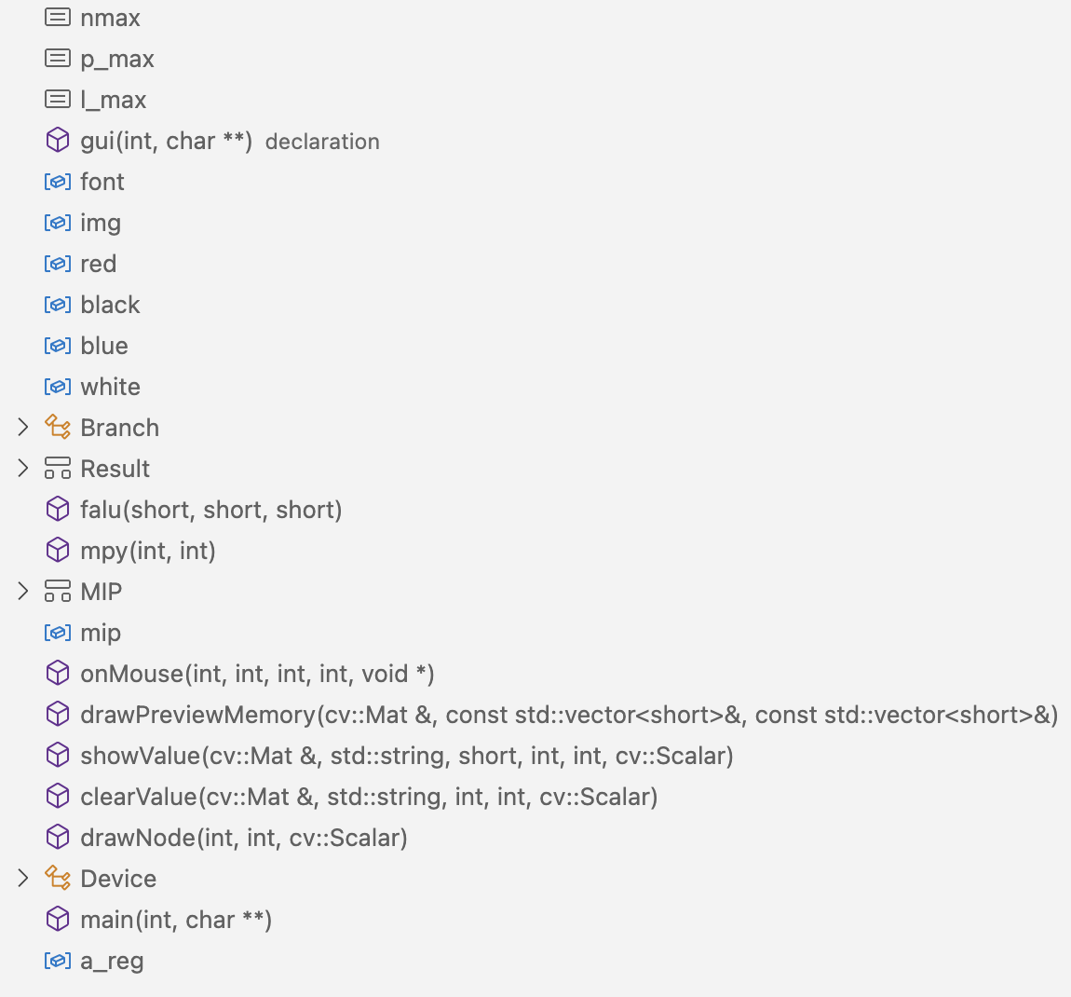
５. virwhm.cppの詳細
クラス：Branch, Device
構造体：Result, MIP
関数： onMouse
drawPreviewMemory
showValue
clearValue
drawNode
Branch A-bus, B-bus等の描画
Device 各レジスタ、モジュール
Result ALUの出力の構造体
MIP マイクロプログラム処理
showValue, clearValueは各値の更新
八戸工業高等専門学校産業システム工学科電気情報工学コース 2024年2月8日（木）

Slide 7
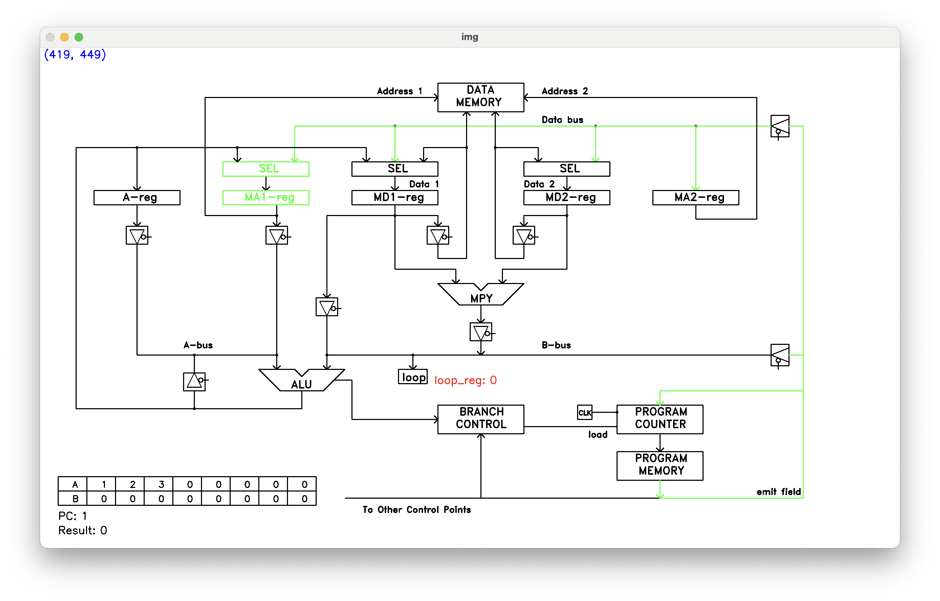
５. virwhm.cpp
virhwm.cppが作成するGUIの例:
八戸工業高等専門学校産業システム工学科電気情報工学コース 2024年2月8日（木）

Slide 8
6. マイクロプログラム
PC:1 MA1_reg ← emit(-1)
PC:2 MA2_reg ← emit( 7)
PC:3 loop_reg ← emit( 8)
PC:4 ALU ← A_reg + emit( 0)
PC:5 MD1_reg ← ALU
PC:6 MA1_reg ← emit(63)
PC:7 mem[MA1_reg] ← MD1_reg
MA1_reg ← MA1_reg + 1
MA2_reg ← MA2_reg + 1
MD1_reg ← mem[MA1_reg]
MD2_reg ← mem[MA2_reg]
MPY ← MD1_reg × MD2_reg
ALU ← ALU + MPY
loop_regで
8回繰り返し
八戸工業高等専門学校産業システム工学科電気情報工学コース 2024年2月8日（木）

Slide 9
７. フローチャート
MA1_reg, MA2_reg,
loop_regの初期化
63番地に転送して保存
終了
ALUの値を0に戻す
MPYで乗算
ALUに逐次加算
No
Yes
loop_reg=0
八戸工業高等専門学校産業システム工学科電気情報工学コース 2024年2月8日（木）

Slide 10
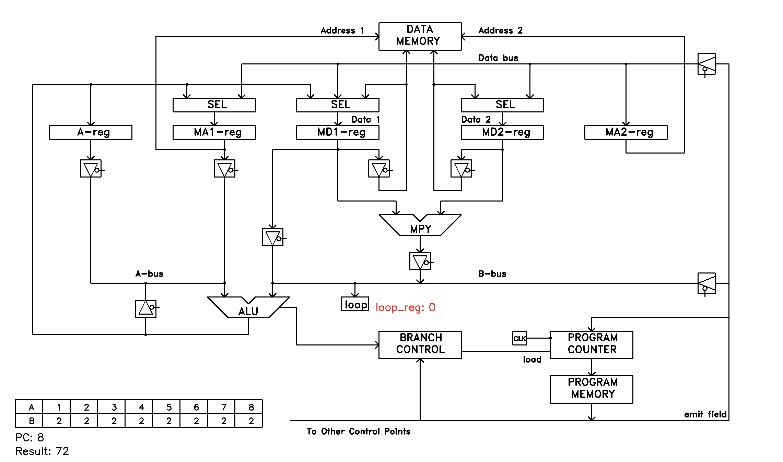
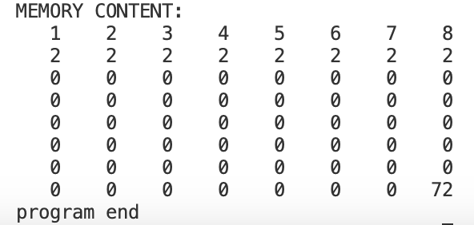
８. 実行結果の例
A: 1 2 3 4 5 6 7 8
B: 2 2 2 2 2 2 2 2
2 + 4 + 6 + 8 + 10 + 12 + 14 + 16
= 20 + 22 + 30
=72
八戸工業高等専門学校産業システム工学科電気情報工学コース 2024年2月8日（木）

Slide 11
９. 考察
実績
改善点
C++を学び、QtとOpenCVを大変勉強になりました
GUIの細かいところの修正
比較的にわかりやすいGUIを作成できた
メモリ管理などの実装
八戸工業高等専門学校産業システム工学科電気情報工学コース 2024年2月8日（木）

